Slide 1
COLEGIO SAN JOSE LA SALLE

Slide 2
CONCEPTO Y SUS CARACTERÍSTICAS
se caracterizan por expresar los algoritmos de una manera adecuada a la capacidad cognitiva humana, en lugar de a la capacidad ejecutora de las máquinas.
En los primeros lenguajes de alto nivel la limitación era que se orientaban a un área específica y sus instrucciones requerían de una sintaxis predefinida.
Se clasifican como lenguajes procedimentales.
Otra limitación de los lenguajes de alto nivel es que se requiere de ciertos conocimientos de programación para realizar las secuencias de instrucciones lógicas.
Los lenguajes de muy alto nivel se crearon para que el usuario común pudiese solucionar tal problema de procesamiento de datos de una manera más fácil y rápida.

Slide 3
VENTAJAS Y DESVENTAJAS
La programación en un lenguaje de bajo nivel como el lenguaje de la máquina o el lenguaje simbólico tiene ciertas ventajas:
Mayor adaptación al equipo.
Posibilidad de obtener la máxima velocidad con mínimo uso de memoria.
Pero también tiene importantes inconvenientes:
Imposibilidad de escribir código independiente de la máquina.
Mayor dificultad en la programación y en la comprensión de los programas.

Slide 5
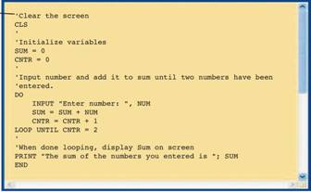
BASIC
es un lenguaje de programación que originalmente fue desarrollado como una herramienta de enseñanza;
se diseminó entre las microcomputadores hogareñas a partir de la década de 1980.
BASIC es el acrónimo de Beginners All-purpose Symbolic Instruction Code; código de instrucciones simbólicas de propósito general para principiantes.
Fue inventado en 1964 por John George Kemeny (1926-1993) y Thomas Eugene Kurtz (1928-) en el Dartmouth College.
Poseía los siguientes principios
Ser fácil de usar para los principiantes.
Ser un lenguaje de propósito general.
Permitir a los expertos añadir características.
Ser interactivo.
Proveer mensajes de error claros y amigables.
Responder rápido a los programas pequeños.
No requerir un conocimiento del hardware.
Proteger al usuario del sistema operativo.

Slide 6
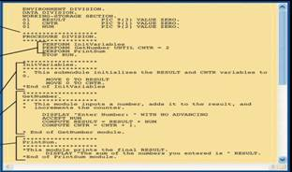
COBOL
Siglas de COmmon Business
-Oriented Language, Lenguaje Común Orientado a Negocios
Creado en 1960, como un lenguaje que pudiera ser usado en cualquier ordenador, ya que existían numerosos modelos de ordenadores incompatibles entre sí.
Fue dotado de unas excelentes capacidades de autodocumentación, una buena gestión de archivos.
Para evitar errores de redondeo en los cálculos que se producen al convertir los números a binario y que son inaceptables en temas comerciales, COBOL puede emplear y emplea por defecto números en base diez.
Para facilitar la creación de programas en COBOL, la sintaxis del mismo fue creada de forma que fuese parecida al idioma inglés, evitando el uso de símbolos que se impusieron en lenguajes de programación posteriores.

Slide 7
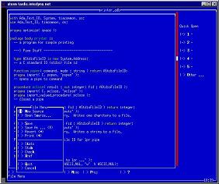
Ada
El nombre se eligió en conmemoración de lady Ada Augusta Byron (1815-1852) Condesa de Lovelace, hija del poeta Lord George Byron, a quien se considera la primera programadora de la Historia.
Es un lenguaje de programación estructurado y fuertemente tipado de forma estática. Es un lenguaje multipropósito, orientado a objetos y concurrente, pudiendo llegar desde la facilidad de Pascal hasta la flexibilidad de C++.
Fue diseñado por Jean Ichbiah de CII Honeywell Bull por encargo del Departamento de Defensa de los Estados Unidos.
Fue diseñado con la seguridad en mente y con una filosofía orientada a la reducción de errores comunes y difíciles de descubrir; basado en un tipado muy fuerte y en chequeos en tiempo de ejecución.
Ada se usa principalmente en entornos en los que se necesita una gran seguridad y fiabilidad como la defensa, la aeronáutica, la gestión del tráfico aéreo y la industria aeroespacial entre otros.

Slide 8
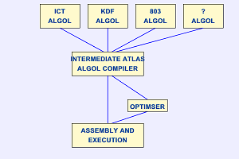
ALGOL
Es acrónimo de las palabras inglesas Algorithmic Language (lenguaje algorítmico).
Fue muy popular en las universidades durante los años 60, pero no llegó a cuajar como lenguaje de utilización comercial.
Influyó profundamente en varios lenguajes posteriores que sí alcanzaron gran difusión, como Pascal, C y Ada.
Los sucesores de Algol se fueron buscando en 1965, Los lenguajes Algol W: elaborado diseñado por Niklaus Wirth y Tony Hoare a partir de los trabajos del grupo ALGOL de la IFIP. Se trata de un lenguaje conciso, simple de implementar, que evita todos los defectos conocidos del lenguaje Algol.
Algol 68: fue presentada en la reunion del comité ALGOL de la IFIP en 1965. Luego de varios años de revisión del diseño se llegó a una versión definitiva en 1968. Al principal autor es Adriaan van Wijngaarden.

Slide 9
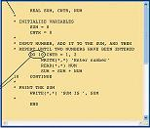
FORTRAN
Este lenguaje de estilo procedural fue el primero de alto nivel, desarrollado por IBM en 1957 para el equipo IBM 704.
Está fuertemente orientado al cálculo y por ende es uno de lo de mayor eficiencia en la ejecución.
Fortran ha sido ampliamente adoptado por la comunidad científica para escribir aplicaciones de cálculos intensivos.
El lenguaje fue diseñado teniendo en cuenta que los programas serían escritos en tarjetas perforadas de 80 columnas.
la sintaxis de Fortran fue afinada para el uso en trabajos numéricos y científicos y que muchas de sus deficiencias han sido abordadas en revisiones más recientes del lenguaje.

Slide 10
MUCHAS GRACIAS
Por su Atención

